Slide 1
2015.
Katedra za informatiku, Fakultet tehničkih nauka Novi Sad
Projekat iz predmeta: Soft computing
Optičko prepoznavanje teksta OCR
Profesor:
doc. dr Đorđe Obradović
Asistenti:
Marko Jocić
Stefan Anđelić
Miroslav Kondić
Mihailo Isakov
Ivan Perić
Projektni tim:
Ime i prezime RA 00/2012

Slide 2
Zadatak
Implementirati softverski sistem za prepoznavanje teksta sa digitalnih slika OCR.
Izvršiti pregled trenutnog stanja u oblasti prepoznavanja teksta.
Problem dekomponovati na manje celine i napraviti plan relizacije.
Rok za realizaciju je 30 radnih dana (6 nedelja).
Implementaciju izvršiti u programskom jeziku python.
Verifikaciju izvršiti na izabranim primerima.

Slide 3
Kontakt
Đorđe Obradović RA 00/2014 – obradovic.djordje@gmail.com

Slide 4
Prošireni zadatak
Omogućiti da korisnik prvo definiše obučavajući skup
Folder sa parovima oblika slika1.jpg i slika1.txt
Na osnovu obučavajućeg skupa izvršiti kalibraciju osnovnih parametara i obučiti neuronsku mrežu.
Izmeriti prosečno vreme za prepoznavanje jedne stranice skeniranog teksta kao i uspešnost prepoznavanja za test primere.

Slide 5
Primeri za testiranje

Slide 6
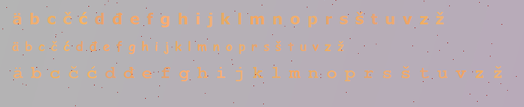


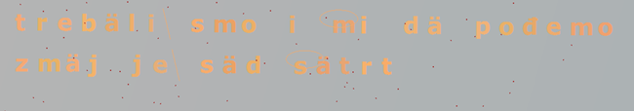

Slide 7
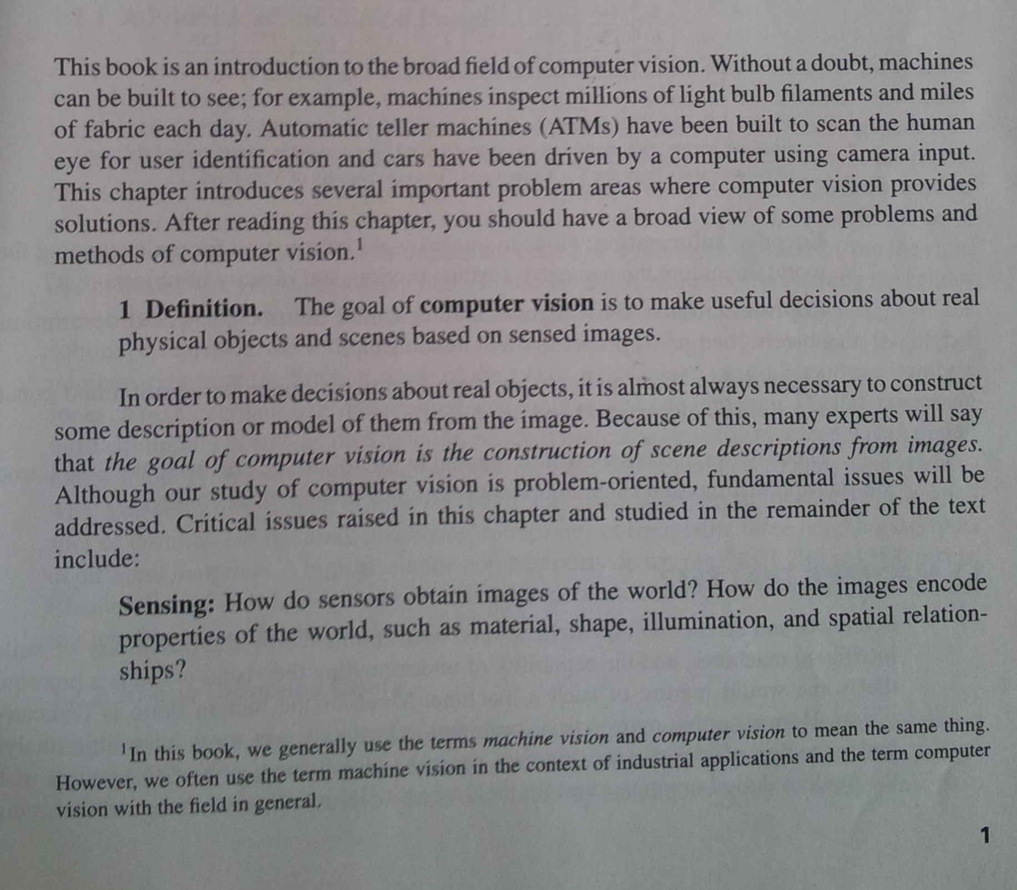

Slide 8
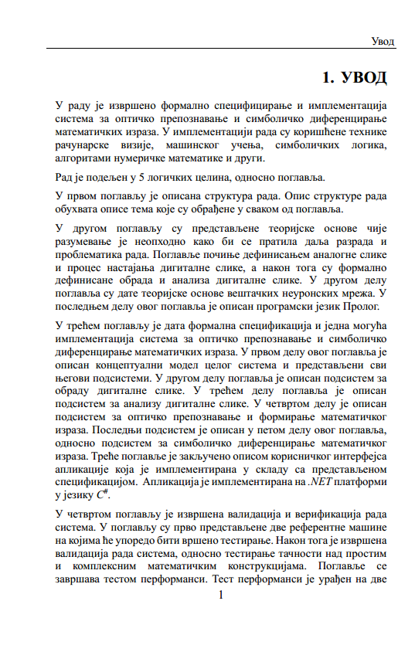

Slide 9
Analiza stanja u oblasti
ADACTA

Slide 10
Zaključak

Slide 11
Literatura
http://opencv.org/
http://www.emgu.com/wiki/index.php/Main_Page
https://code.google.com/p/tesseract-ocr/
https://www.youtube.com/watch?v=Kki8s7jjoyU

